Slide 1
《OpenEuler内核编程技术》
第十三章 第1讲
A-Tune的框架设计与代码分析
中国科学院软件研究所
2021年3月22日

Slide 2
第十三章 结构
第1讲：A-Tune的框架设计与代码分析
第2讲：A-Tune的基础库开发
第3讲：A-Tune在线静态分析
第4讲：A-Tune离线动态分析
第5讲：A-Tune的模型训练实战
第6讲：A-Tune AI-OPS交付部署实战

Slide 3
本节主要内容
1. 了解A-Tune项目， 了解A-Tune的架构设计，深入分析A-Tune的代码。
2. 编译，安装，启动和配置A-Tune项目。
3. 由主要任务，可以分解为以下3个子任务：
子任务1 编译A-Tune源代码
子任务2 安装A-Tune
子任务3 启动和配置A-Tune

Slide 4
一、背景知识
A-Tune介绍
A-Tune是一款基于AI开发的系统性能优化引擎，它利用人工智能技术，对业务场景建立精准的系统画像，感知并推理出业务特征，进而做出智能决策，匹配并推荐最佳的系统参数配置组合，使业务处于最佳运行状态。
A-Tune已经在openEuler社区开源， 托管在码云Gitee上。
仓库地址: https://gitee.com/openeuler/A-Tune

Slide 5
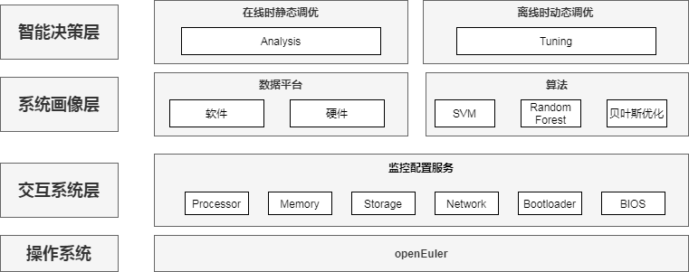
一、背景知识
A-Tune架构
1、交互系统层： 交互系统层负责A-Tune和系统的监控和配置服务， 包括对CPU， 内存， 网络和磁盘等的监控和配置
2、系统画像层： 系统画像层包括机器学习算法的实现， 也包括软硬件优化参数的存储。
3、智能决策层： 智能决策层是上层逻辑控制层，包括在线时静态调优和离线时动态调优的逻辑控制。

Slide 6
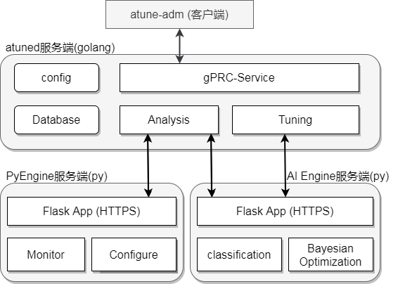
一、背景知识
A-Tune模块

Slide 7
一、背景知识
A-Tune模块
1、客户端： atune-adm
atune-adm是A-Tune的客户端， 也叫client端。 atune-adm负责命令行交互任务， 包括命令行命令的检查和解析， 以及执行结果的显示。
2、服务端： atuned
atuned是A-Tune的服务端, 用golang实现。 负责与客户端atune-adm的交互， 执行命令行命令并返回执行结果。负责静态数据采集和分析的逻辑控制， 负责动态调优过程的逻辑控制。
3、服务端：PyEngine
PyEngine是A-Tune的服务端, 用python实现。负责系统和应用数据的采集， 监控和配置。
4、服务端：AI-Engine
AI-Engine是A-Tune的AI服务端, 用python实现。负责实现A-Tune中的机器学习算法， 并以服务的方式向atuned提供接口用于算法相关的调用。AI-Engine需要实现静态数据分析时的分类算法， 也要实现动态参数调优的搜索算法。

Slide 8
二、A-Tune代码分析
文件 | 模块 | 描述
analysis/atuned | PyEngine | PyEngine功能
analysis/engine | AI Engine | 分类算法
analysis/optimizer | AI Engine | 搜索算法
analysis/app_engine.py | AI Engine | AI Engine入口
analysis/app_rest.py | PyEngine | PyEngine入口
api | atune-adm和atuned的接口 | Protobuf接口
cmd/atune-adm | atune-amd | atune-amd功能
cmd/atuned | atuned | atuned功能
common | atune-adm, atuned | 公共库
modules | atune-adm, atuned | 公共库

Slide 9
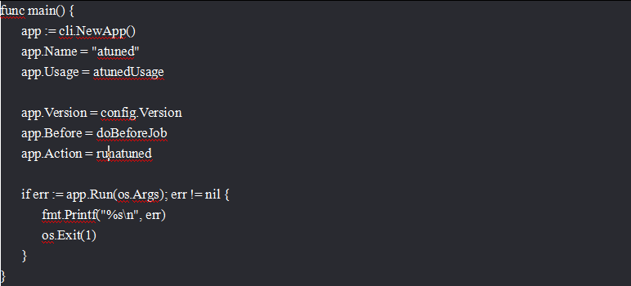
二、A-Tune代码分析
cmd/atuned/atuned.go
main函数

Slide 10
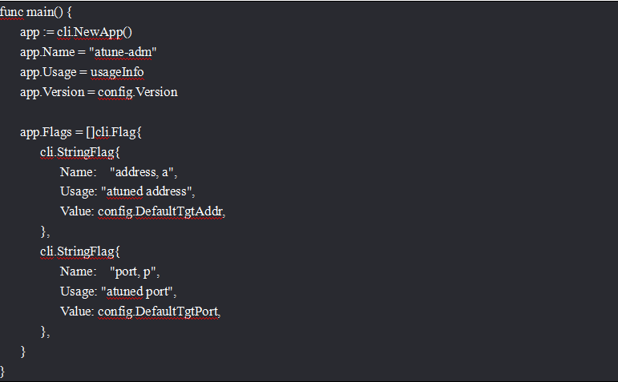
二、A-Tune代码分析
cmd/atune-adm/atune-adm.go
main函数

Slide 11
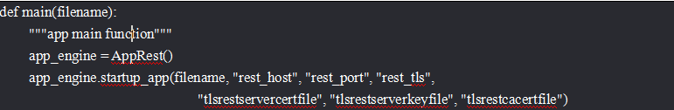
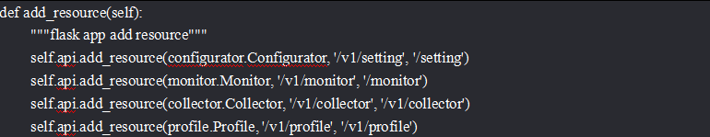
二、A-Tune代码分析
PyEngine: analysis/app_rest.py
main函数
URI

Slide 12
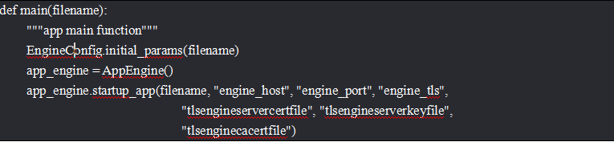
二、A-Tune代码分析
AI Engine: analysis/app_engine.py
main函数

Slide 13
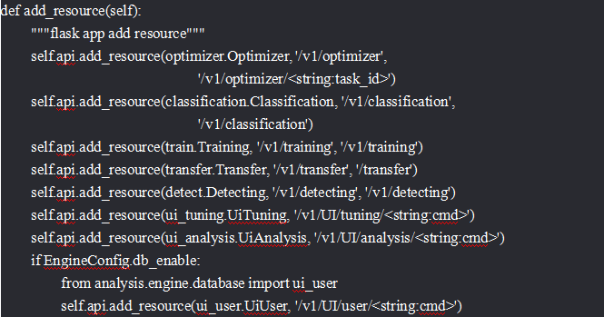
二、A-Tune代码分析
AI Engine: analysis/app_engine.py
URI

Slide 14
三、环境准备
本地生成SSH公钥
访问Gitee主页, 注册Gitee账号
登录Gitee, 添加公钥, 输入本地生成的公钥
A-Tune项目主页:
克隆A-Tune项目
ssh-keygen
https://gitee.com
id_rsa.pub
https://gitee.com/openeuler/A-Tune
git clone https://gitee.com/openeuler/A-Tune.git

Slide 15
子任务1：编译A-Tune源代码（30mins）
任务描述
了解A-Tune架构和代码组织， 编译A-Tune源代码。
从码云Gitee仓库下载A-Tune源代码。
阅读A-Tune源代码。
阅读Makefile文件, 编译A-Tune源代码。
审核要求
正确克隆A-Tune仓库和源码, 按照架构设计和模块划分, 理解A-Tune代码。
正确编译A-Tune。
提交操作步骤的运行截图。

Slide 16
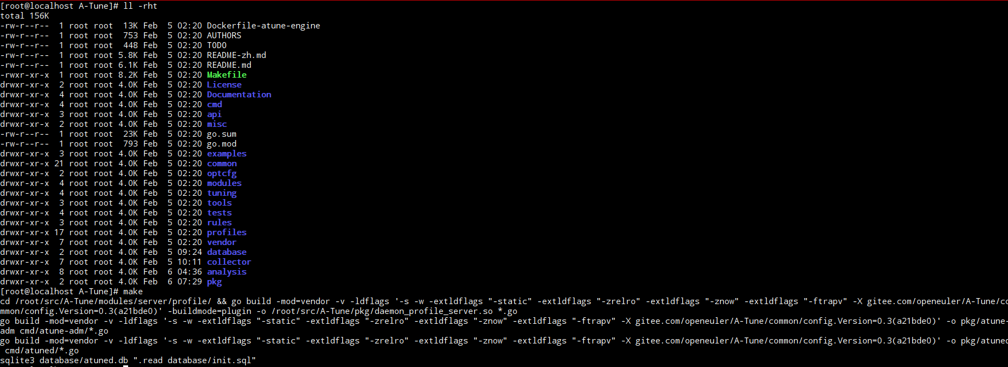
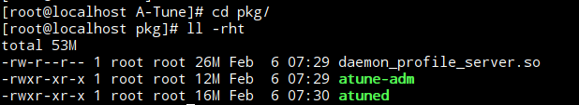
子任务1：编译A-Tune源代码（30mins）
make
编译A-Tune源代码
编译结果

Slide 17
子任务2：安装A-Tune（15mins）
任务描述
安装编译完成的A-Tune客户端atune-adm, 以及相关配置文件
安装编译完成的A-Tune服务端atuned, AI engine, 以及相关配置文件
安装collector模块
审核要求
正确安装A-Tune客户端, 服务端,以及相关配置文件。
提交操作步骤的运行截图。

Slide 18
子任务2：安装A-Tune（15mins）
生成模型
安装A-Tune, 客户端, 服务端
安装colletor模块
make models
make install
make collector-install

Slide 19
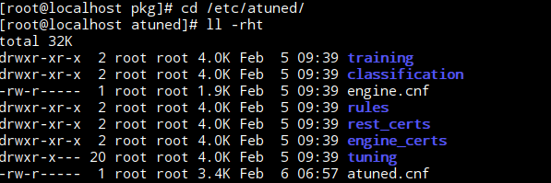
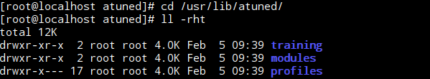

子任务2：安装A-Tune（15mins）
安装结果

Slide 20


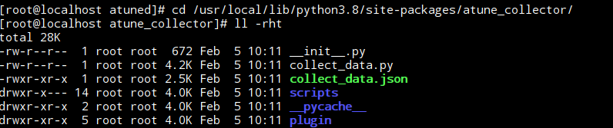
子任务2：安装A-Tune（15mins）
安装结果

Slide 21
子任务3：启动和配置A-Tune（30mins）
任务描述
启动A-Tune服务端 atuned， 修改配置文件。
启动A-Tune服务端 AI engine。
启动A-Tune客户端 atune-adm。
审核要求
正确启动A-Tune的服务端， 并进行相应的配置。
正确启动A-Tune客户端。
提交操作步骤和结果的运行截图。

Slide 22
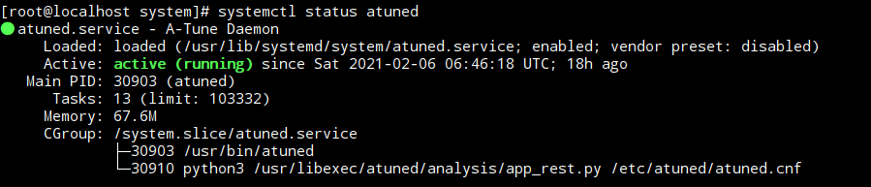
子任务3：启动和配置A-Tune（30mins）
启动A-Tune服务端 atuned
查看启动结果
systemctl start atuned
systemctl status atuned

Slide 23
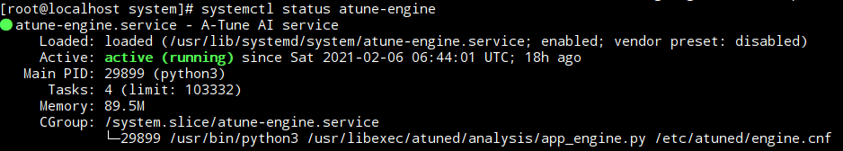
子任务3：启动和配置A-Tune（30mins）
启动A-Tune服务端 AI engine
查看启动结果
systemctl start atune-engine
systemctl status atune-engine

Slide 24
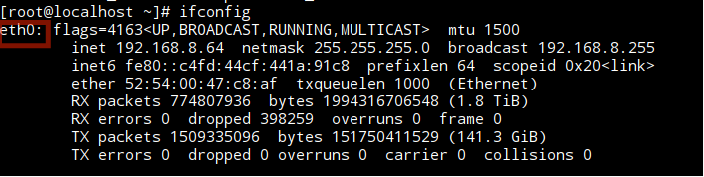
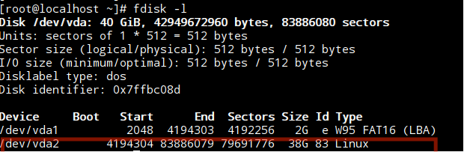
子任务3：启动和配置A-Tune（30mins）
ifconfig
查询当前使用的网卡名称
查询当前使用的磁盘名称
fdisk -l

Slide 25
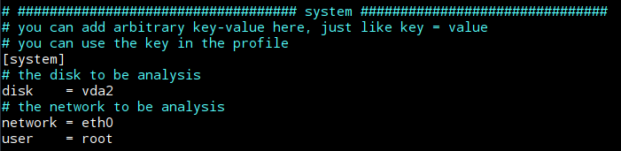
子任务3：启动和配置A-Tune（30mins）
修改配置文件
将网卡名称设置到network字段
将磁盘名称设置到disk字段
/etc/atuned/atuned.cnf

Slide 26

子任务3：启动和配置A-Tune（30mins）
启动A-Tune客户端atune-adm
atune-adm --version

Slide 27
本节完

